Slide 1

115學年度 實習前宣導
性別平等與心理健康
學生諮商中心

Slide 2
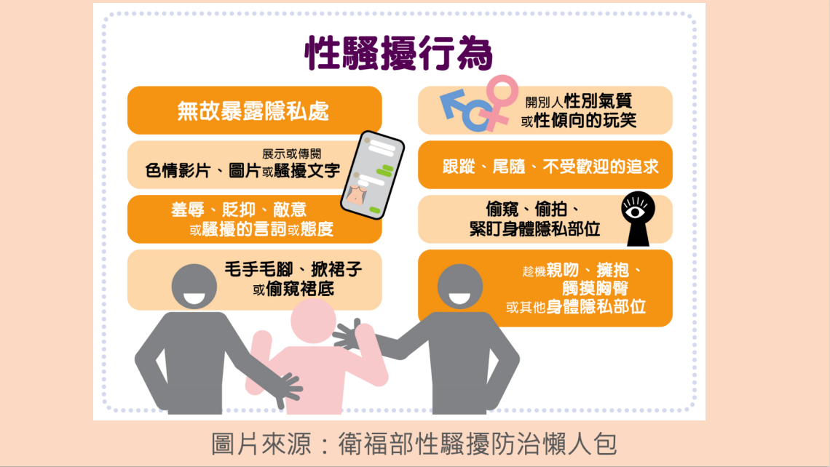

Slide 3
一切不受歡迎的、與性或性別有關的言行舉止，未達性侵害者，都有可能是性騷擾。

Slide 4
與性騷擾行為防治有關之性別平等三法
性別平等教育法
性別平等工作法
性騷擾防治法
適用於校園教育環境中，事件之一方為學校校長、教師、職員、工友或學生，他方為學生。
適用於職場中，受雇者於執行職務時遭受性騷擾；雇主對受雇者或求職者性騷擾。
如性騷擾事件不適用「性別平等教育法」或「性別平等工作法」時，一律回歸由性騷擾防治法論處。
實習生於實習期間遭受性騷擾時，適用本法之規定。
校園性別事件包括性騷擾、性侵害、性霸凌。
Notes:
原性別工作平等法，113年3月8日更名為性別平等工作法，規範更完善。

Slide 5
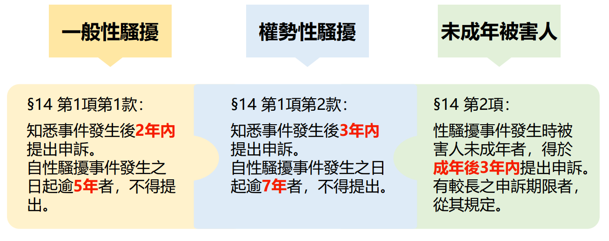
性騷擾防治法 申訴期限
性別工作平等法第32-1條：若被申訴人為最高負責人，被害人離職後1年內提出申訴。但自性騷擾事件發生之日起逾10年者，不得提出。

Slide 6
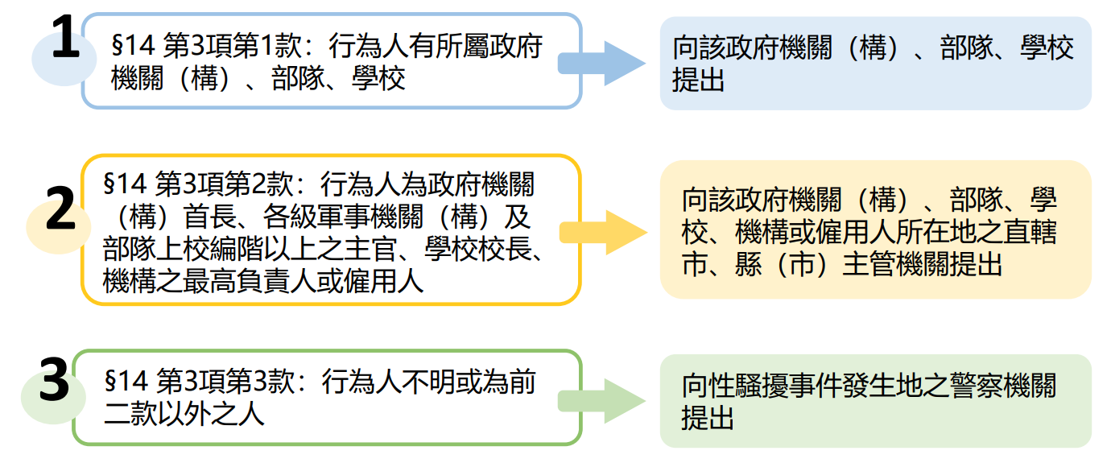
性騷擾防治法 受理窗口
如果遭遇到性騷擾事件，不知道依據何法規尋求後續救濟管道，最安全便利之方式可逕向警察局報案。

Slide 7
遇到性騷擾事件，
可以怎麼因應

Slide 8
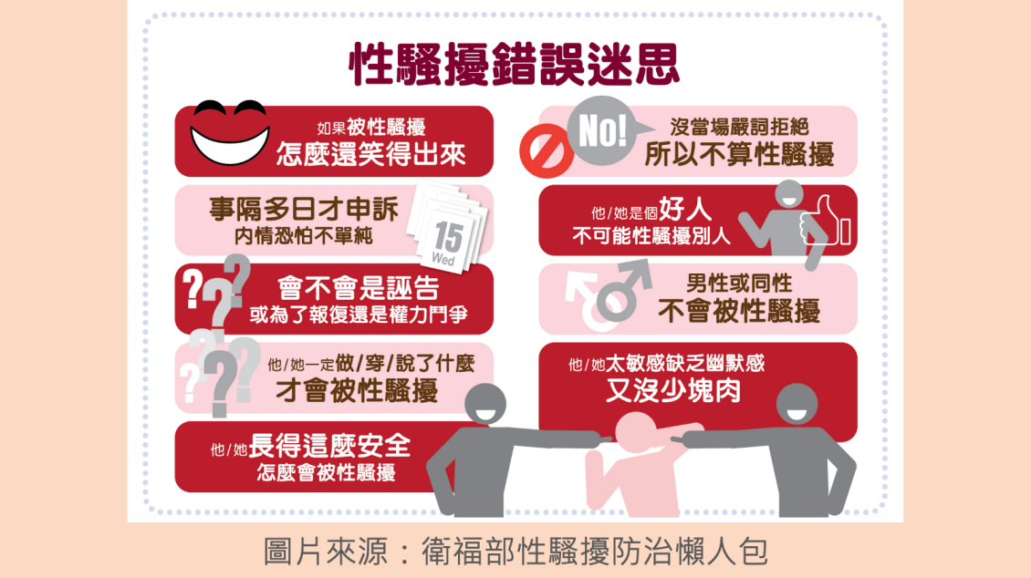

Slide 9
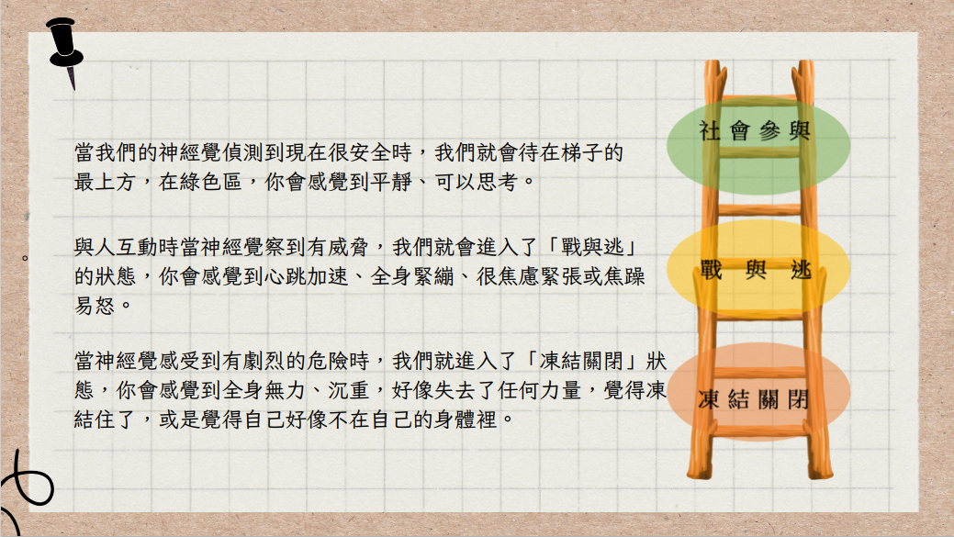

Slide 10
我可以
明白向對方表達拒絕
引起旁人注意並求助或喝止對方停止
向警察報案或打113尋求協助
保全人事物相關證據，如錄音錄影、訊息截圖
電腦、網路經常更換帳號密碼
告訴親友或同事自己被跟蹤或騷擾，需要協助
避免使用對方/前任送的手機、導航設備等
勿隨時打卡、PO照片/文章顯示自己的地點
隨身帶著防身器材，如防狼噴霧
改變日常生活習慣
養成寫日記的習慣
相信自己的直覺，覺得自己有危險時，隨時求助
資料來源：衛生福利部、台灣反性別暴力資訊網

Slide 11
倘若是在實習場域遭遇到性騷擾
我可以採取以下行動
向實習督導反應或尋求協助
聯繫學校實習指導老師
依據《性別平等工作法》第13條第2項，單位應採取立即有效之糾正及補救措施。
依據《校園性別事件防治準則》 第7條第4項學校知悉實習生為校園性別事件被害人，應採取立即有效之糾正及補救措施。
1
2
與信任的人討論自身安全與困境
向相關單位提出申訴
尋求信任對象的支持與陪伴，避免獨自承擔事件壓力。此外，安全絕對是首要考量，必要時可遠離現場、尋求安全空間。
如加害人是實習指導人員，適用性工法及性平法，請盡可能保留相關證據，如截圖錄音等。如有疑慮可諮詢法律專業人士。
3
4

Slide 12
性平求助資源
本校學生諮商中心／專線：08-7740189
本校校安中心／專線：08-7740119、0921-547119
本校性別事件諮詢（性平會）／專線：08-7740192
保護專線／撥號 113 （24小時）
男性關懷專線／撥號 0800-013-999 （每日9-23點）

Slide 13
任何人都不應該因為性別的因素而受到任何不正當之對待。

Slide 14
關心自己

Slide 15
當身心出現不適的症狀...
胃痛
忘東忘西
頭痛
焦慮
拉肚子
心悸
便祕
煩躁
想吐
身體痠痛
失眠
食慾不振
呼吸不順
低落沮喪

Slide 16
你的身心健康很重要
如果任其發展，你正在做的事可能會讓你崩潰
不論是處理你所認為的重要任務，或是追求自我實現，都需要健康的身心才能去執行，而不是犧牲身心的健康來執行。
藉由《心情溫度計》了解你目前承受壓力的程度，提醒自己該調整步調了。

Slide 17
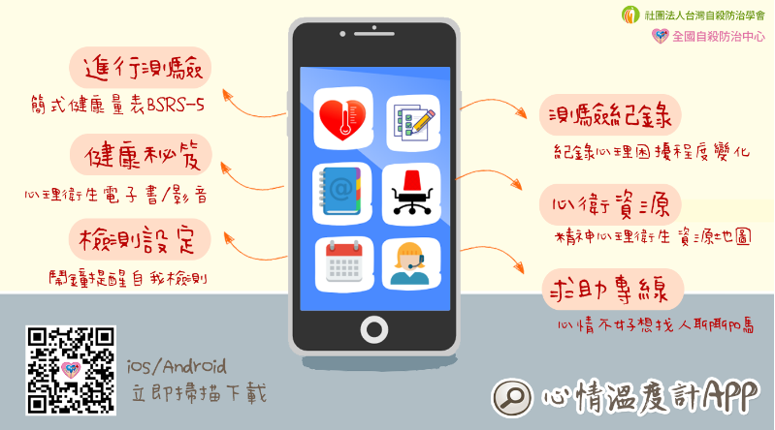
口袋工具 – 心情溫度計
圖片來源：社團法人台灣自殺防治學會

Slide 18
面對壓力時，你可以____
心理調適
建立合理的目標
轉念
自我暗示/打氣
保持平常心/看見自身的努力
培養健康生活習慣
均衡飲食/充分休息/運動
/調整作息
培養正常休閒生活
唱歌/打球/慢跑/聽音樂等五感療癒方式
嘗試面對壓力
放鬆/冷靜了解壓力源
/發展解決方式
尋求信任者的支持鼓勵
將困擾與你信任的人談談，詢問調適壓力方法/
向對方表達自己現在的需要，如擁抱、傾聽
尋求心理健康資源
心理諮商/參與講座、工作坊或團體活動

Slide 19

口袋工具 – 全國諮詢專線
名稱 | 專線
衛生福利部安心專線（24小時） | 1925
生命線 | 1995
張老師 | 1980
小太陽天使專線 | 0800-222-911（週一至六 18-22點）
針對一般民眾
各縣市心理健康衛生中心
也有6次免費心理諮商
_____(縣市名稱)心衛中心

Slide 20

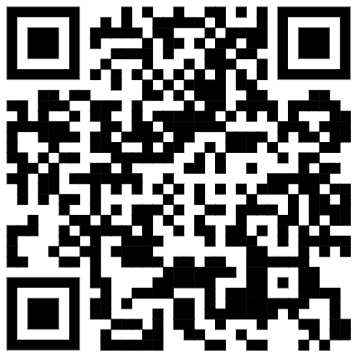
口袋工具 –青壯世代心理健康支持方案
查詢本方案
合作機構
聯繫合作機構
預約使用服務
攜帶身分證明
文件以供查驗
至合作機構
接受諮商
查詢
預約
準備
諮商
申請條件
15-45 歲之本國籍民眾或持有健保卡之外籍人士 每人3次免費心理諮商 沒有限制戶籍或居住地縣市 補助期間115/1/1-115/12/31

Slide 21
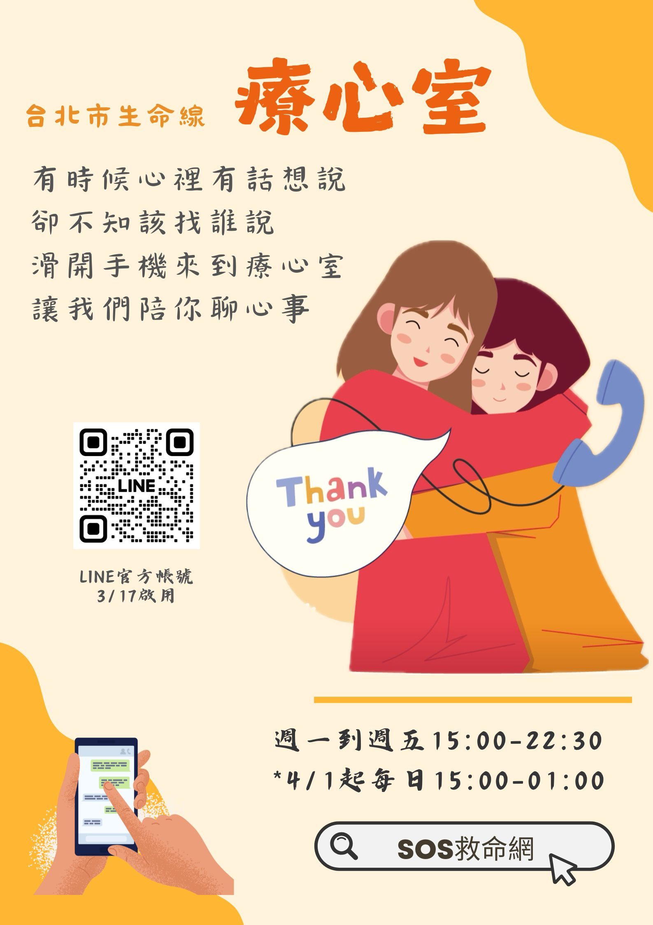
口袋工具 –療心室
台北市生命線協會設置SOS救命網，提供文字協談服務。
114年4月1日推出「療心室2.0」優化服務，將服務時間延長至凌晨1點，另增加line多元進線機制。

Slide 22


學生諮商中心
位置：綜合大樓1樓電梯旁
開放時間：週一及週四8:00~21:00，
週二三五8:00~17:30
***寒暑假時間依學校公告為準***
專線：(08)774-0189

Slide 23

祝福各位
實習順利順心

